Slide 1
Multi-Arm Bandit
Alessandra Carmanini
Ilaria Costa
Maria Costanza Giacona

Slide 2
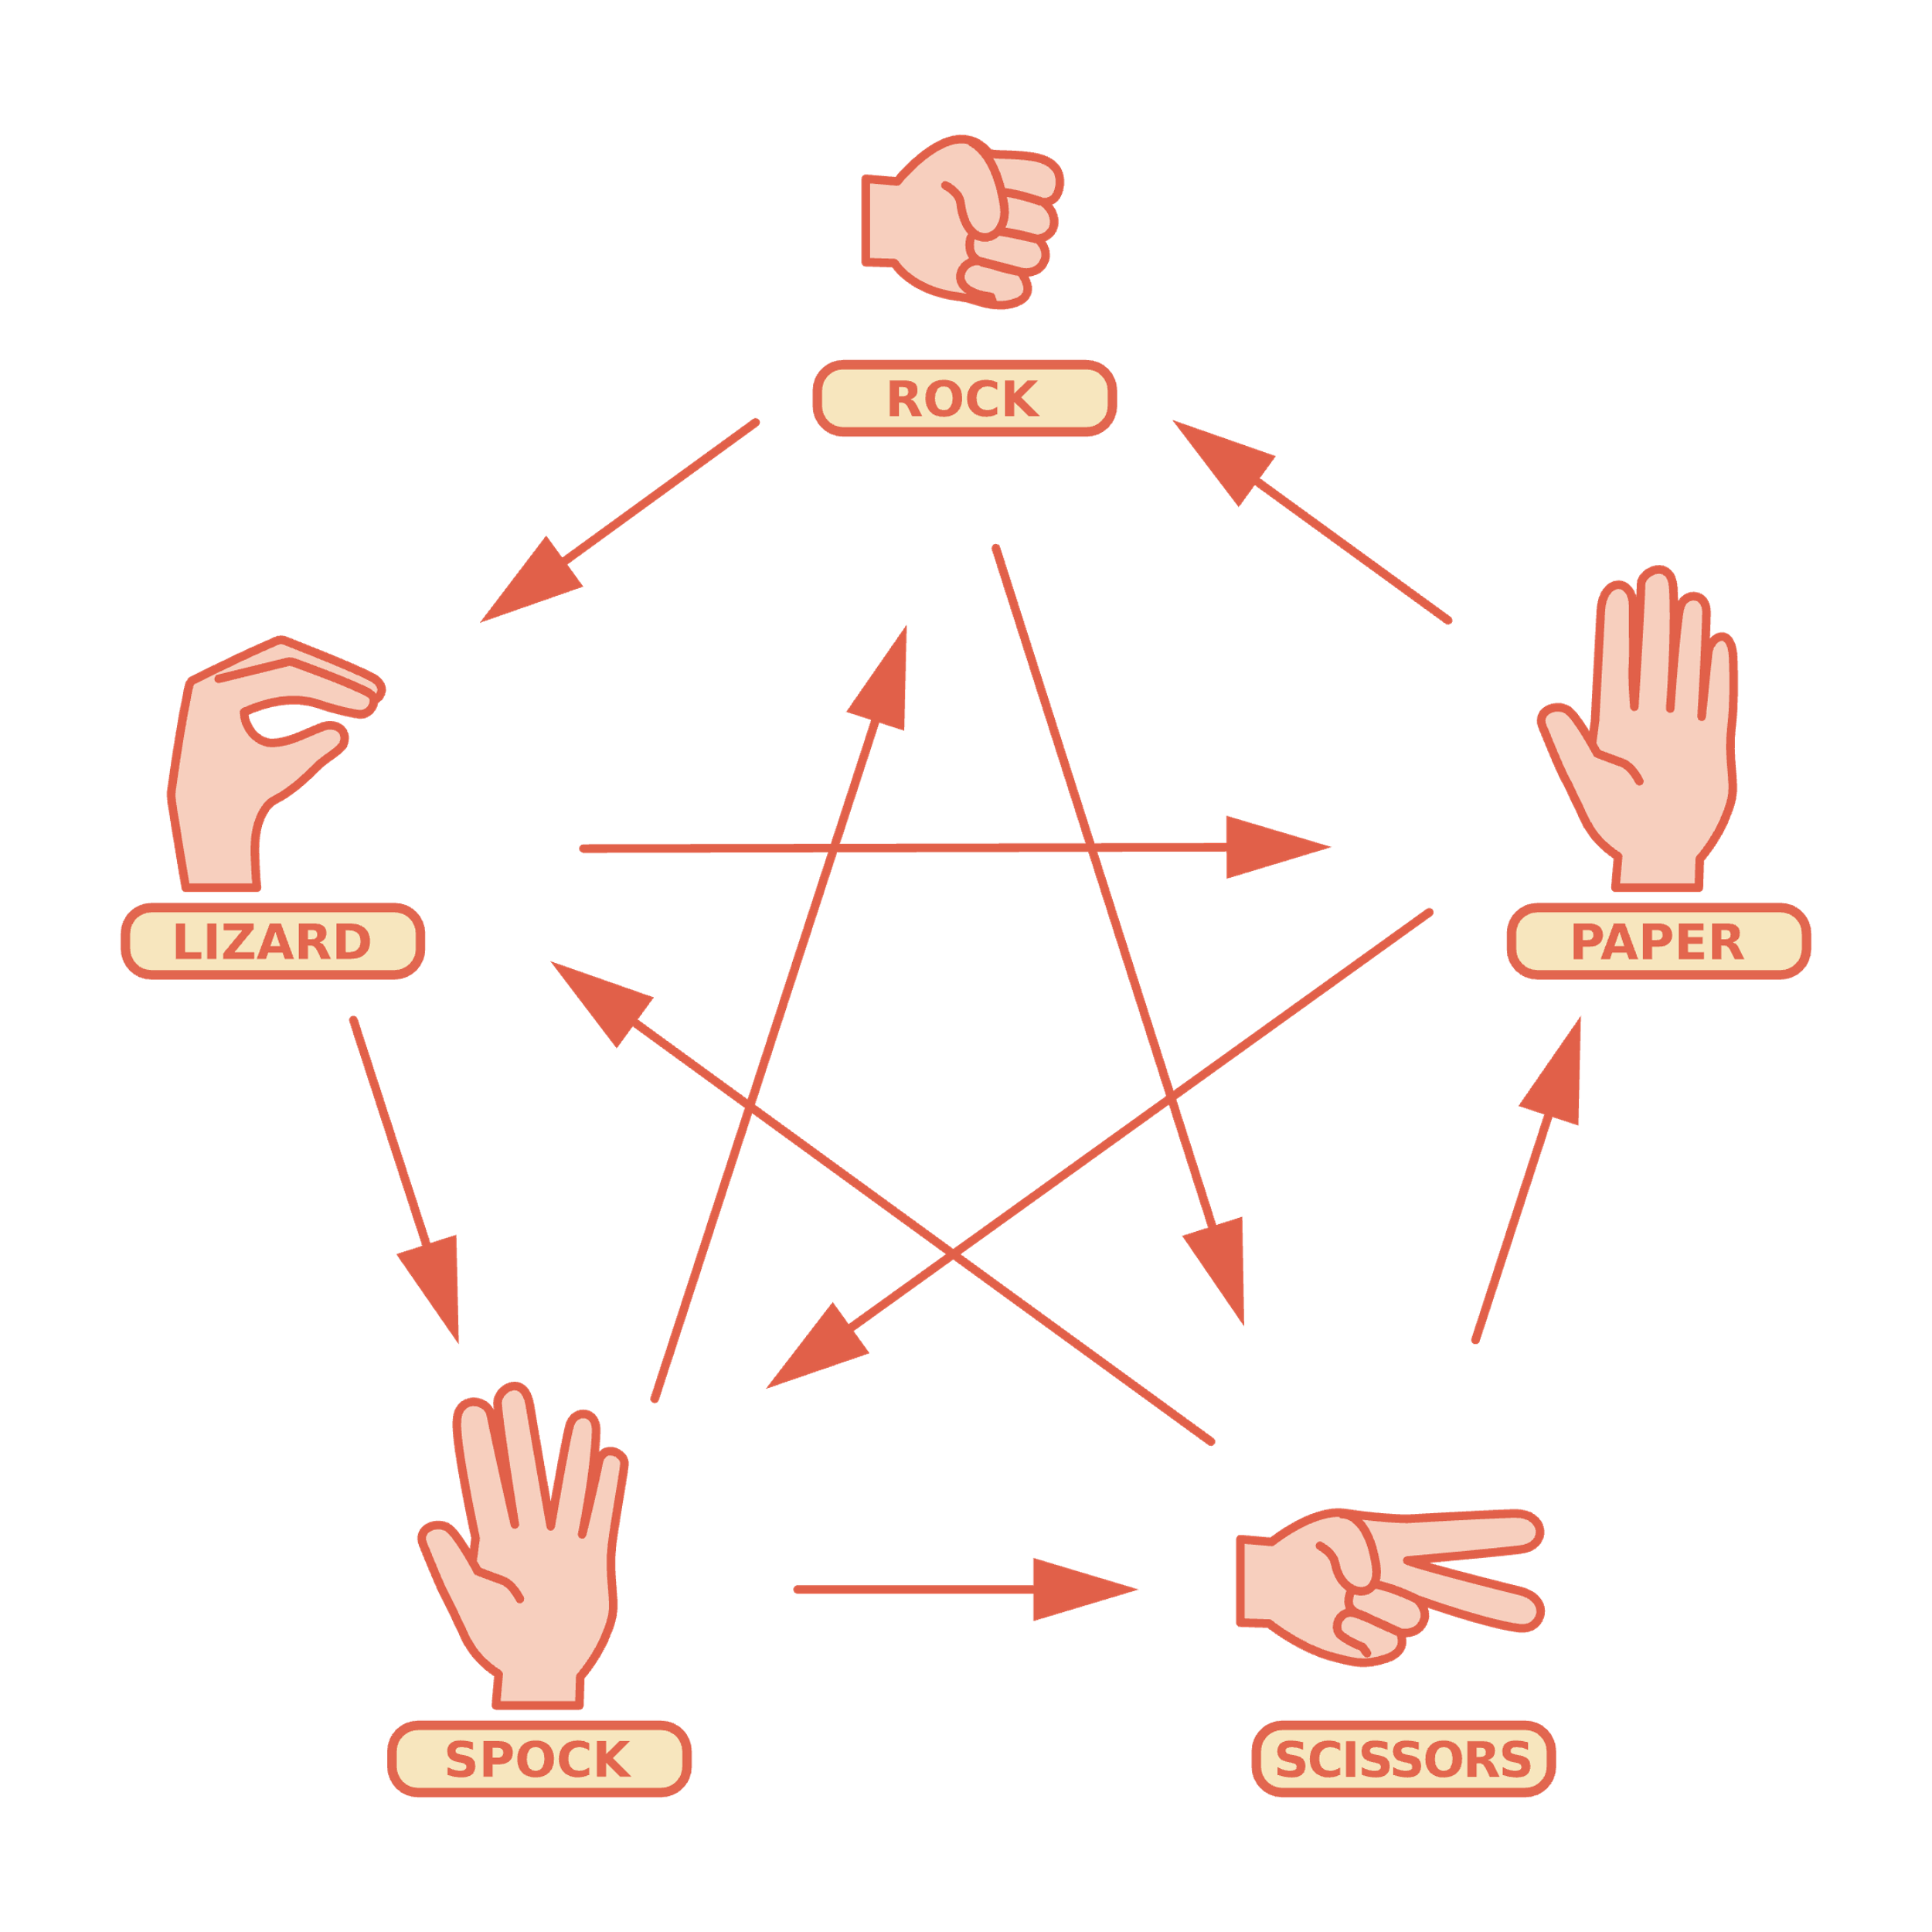
Problema
Il modello studiato è il gioco "Rock, Paper, Scissors, Lizard, Spock "

Slide 3
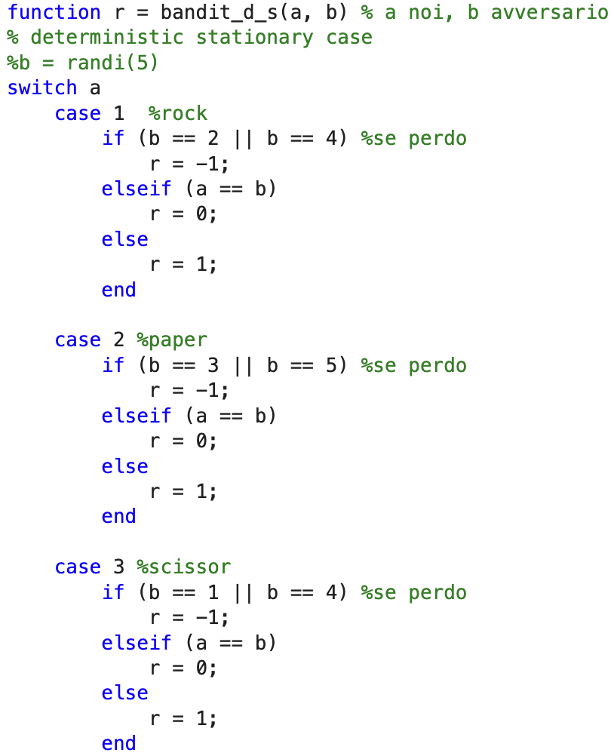
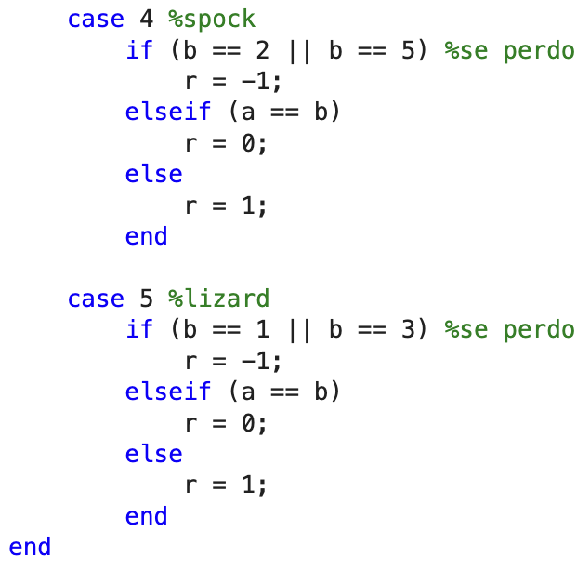
Bandito
Nel nostro caso abbiamo un bandito deterministico.
L’azione del nostro avversario è scelta casualmente
Le azioni disponibili sono:
Rock
Paper
Scissors
Spock
Lizard

Slide 4
Policy
Policy utilizzate
ε-greedy sample-average
Upper confidence bound
Preference updates

Slide 5
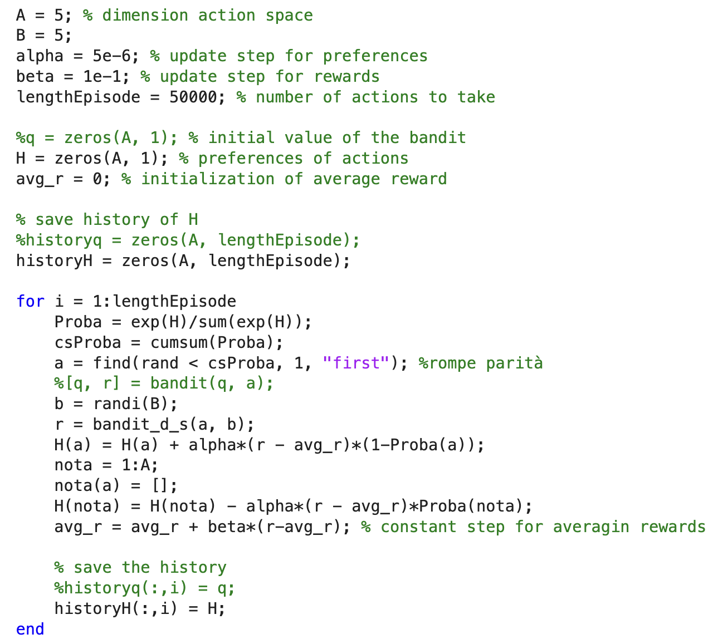
ε-greedy sample-average

Slide 6
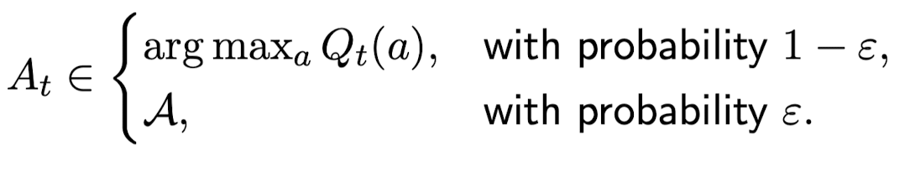
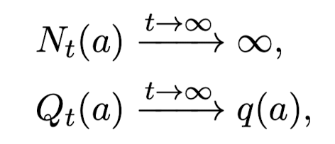
ε-greedy sample-average
Questa policy è caratterizzata da una probabilità ε, la quale determina la scelta dell’azione. Più precisamente con probabilità 1- ε viene scelta l’azione greedy, ovvero quella che massimizza il reward immediato; al contrario con probabilità ε si esplorano le altre azioni.
Iterando per un tempo che tende a infinito, per la legge dei grandi numeri, le stime convergono ai valori veri

Slide 7
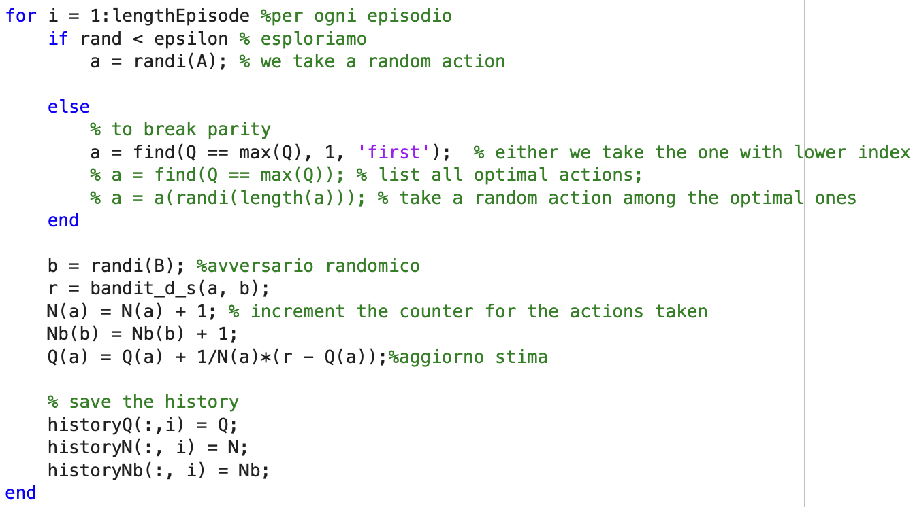
Matlab

Slide 8
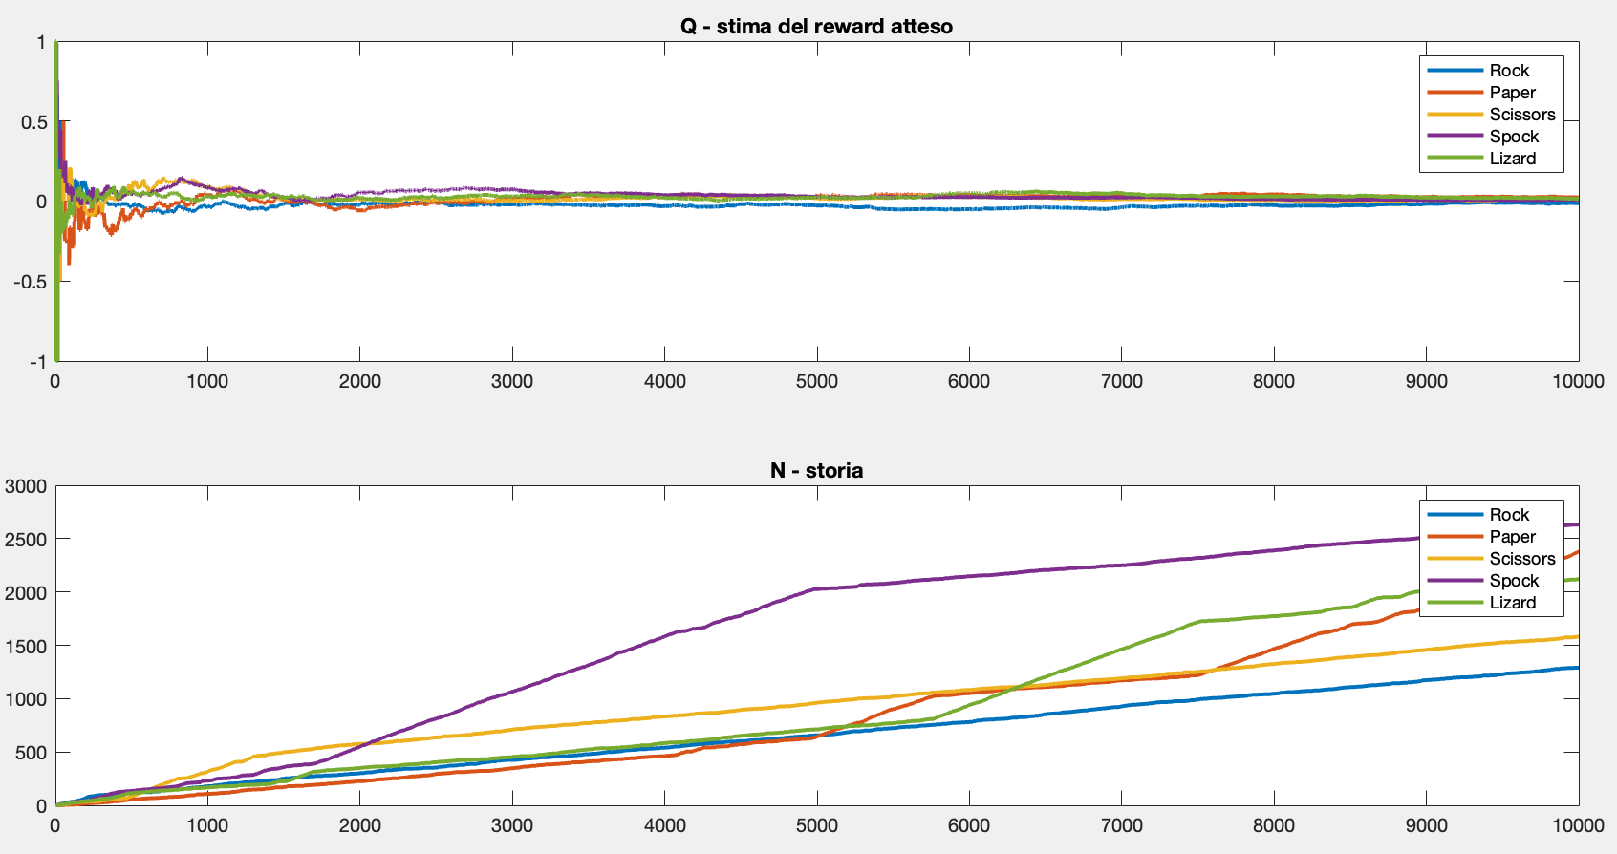
Matlab
Le azioni hanno tutte la stessa stima del reward atteso

Slide 9
Caso particolare: l’avversario può giocare Rock e Paper

Slide 10
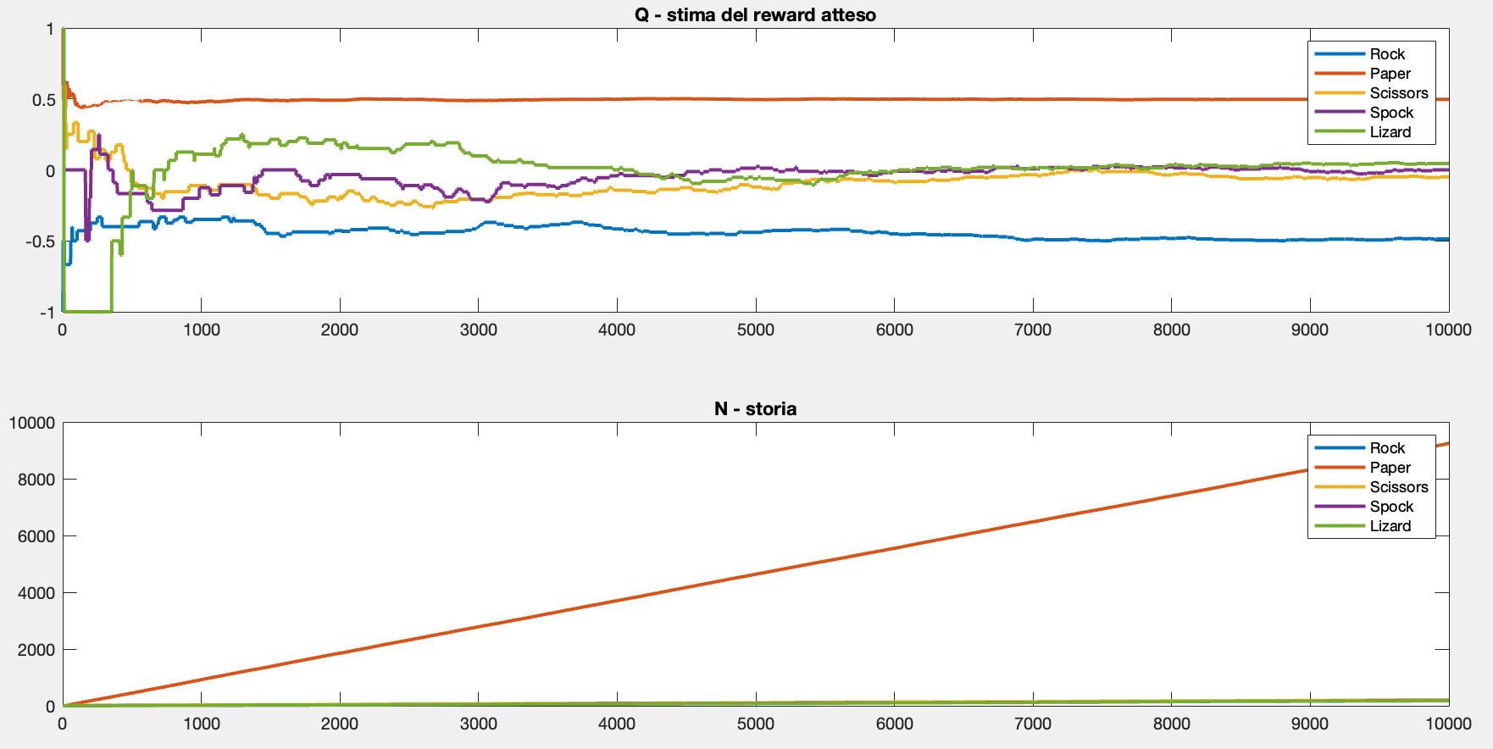
Matlab
Il nostro avversario può giocare solo Rock o Paper, dunque l’azione più conveniente è giocare Paper, poiché nel primo caso vinciamo ( r = 1 ) mentre nel secondo caso pareggiamo ( r = 0)

Slide 11
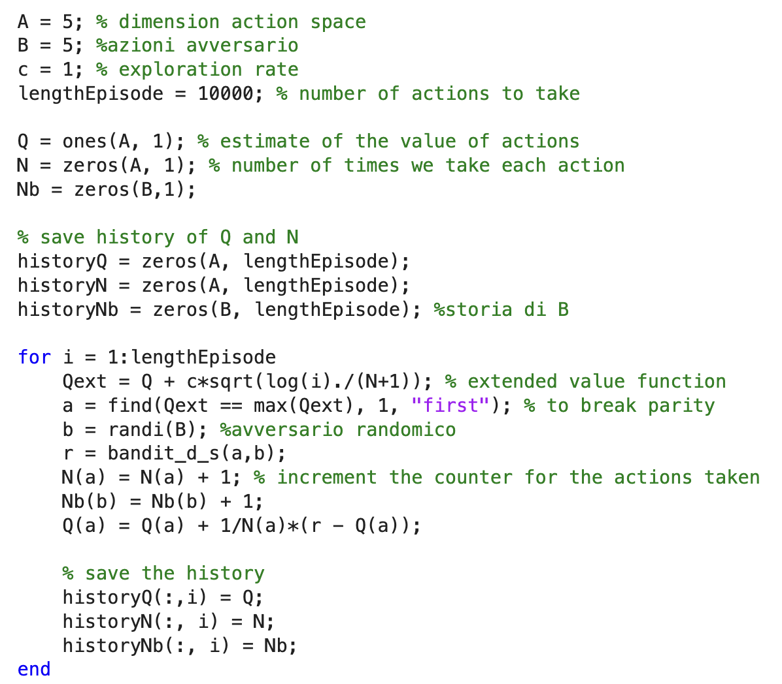
Upper preference bound

Slide 12
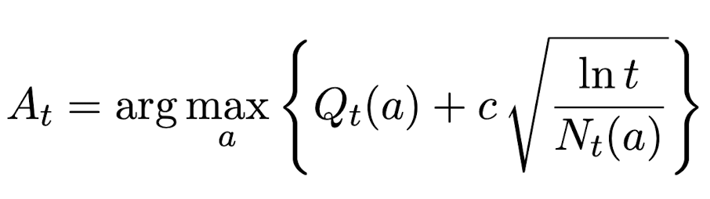
Upper confidence bound
La selezione dell’azione avviene non più in modo casuale ma dal valore
La costante c deve essere maggiore di zero e rappresenta il grado di esplorazione
Il termine sotto radice misure l’incertezza; più è grande il lasso di tempo per cui non prendo una certa azione e più sarà alto il suo valore, in questo modo le probabilità di prendere l’azione incrementano

Slide 13
Matlab

Slide 14
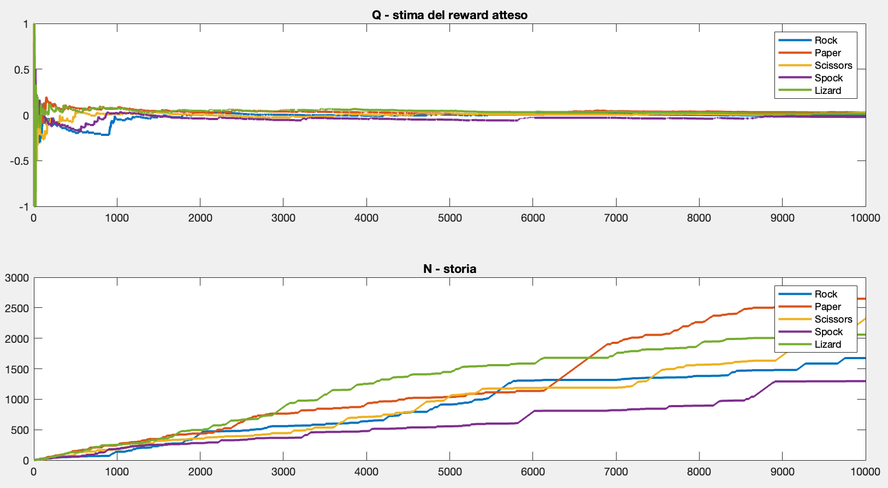
Matlab
Le azioni raggiungono tutte la stessa stima del reward atteso

Slide 15
Caso particolare: l’avversario può giocare Rock e Paper

Slide 16
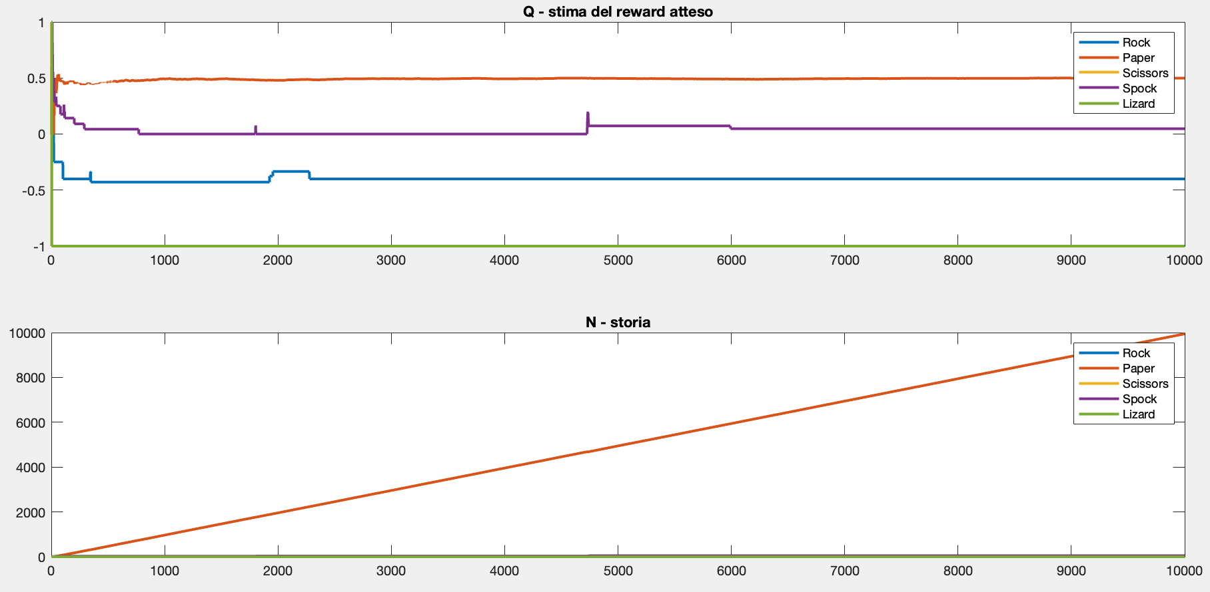
Matlab
Anche questa policy conferma come, nel caso particolare, la scelta migliore sia giocare ‘Paper’

Slide 17
Preference updates

Slide 18
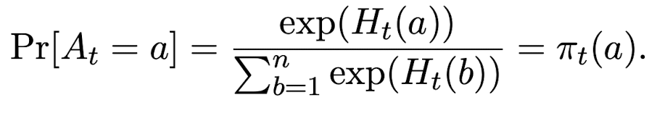
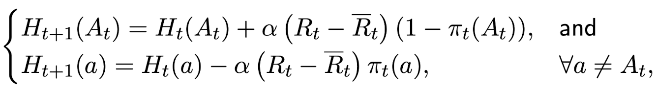
Preference updates
Ad ogni azione viene assegnata una preferenza, più è alta e più l’azione sarà presa frequentemente
Inizialmente ogni azione ha la stessa preferenza, successivamente essa verrà aggiornata come segue
con $α$ passo di aggiornamento e A_{t} azione scelta al tempo attuale t

Slide 19
Matlab

Slide 20
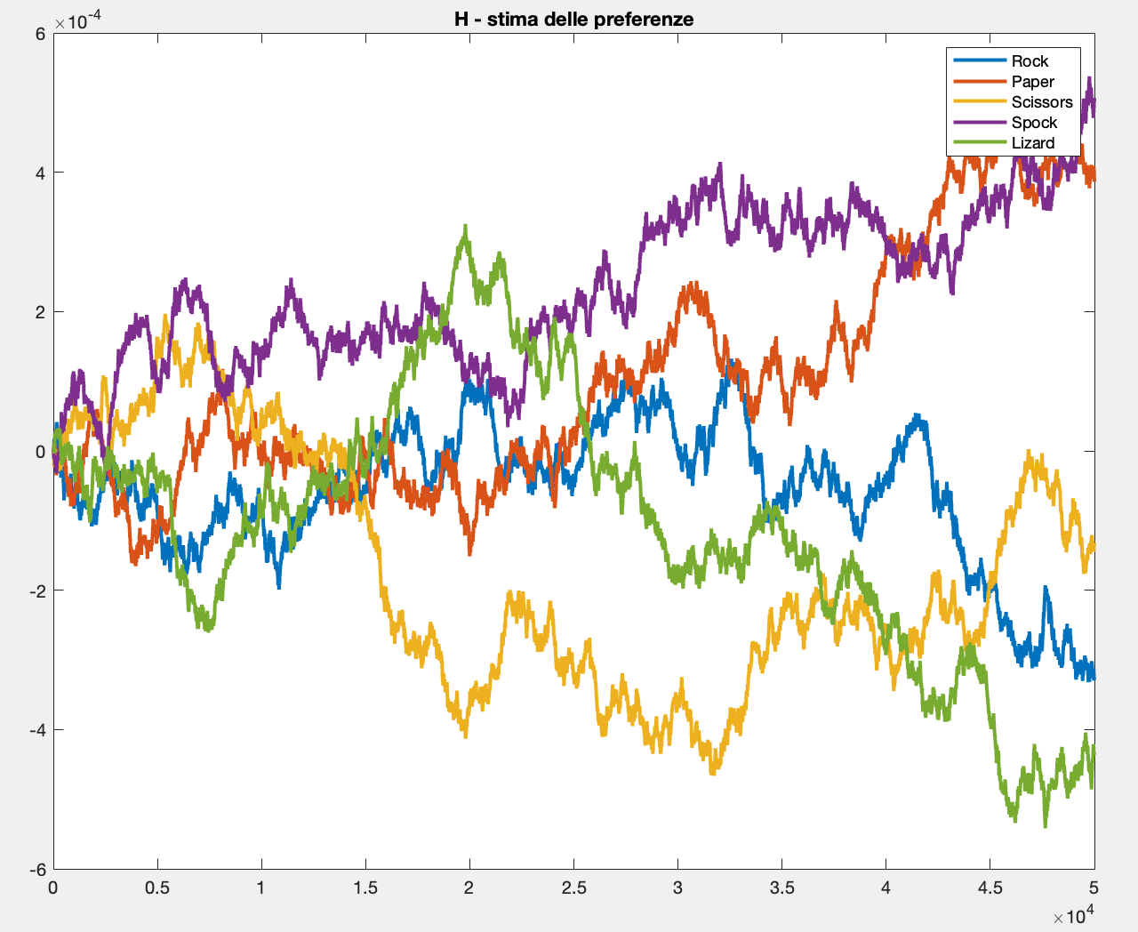
Matlab

Slide 21
Caso particolare: l’avversario può giocare Rock o Paper

Slide 22
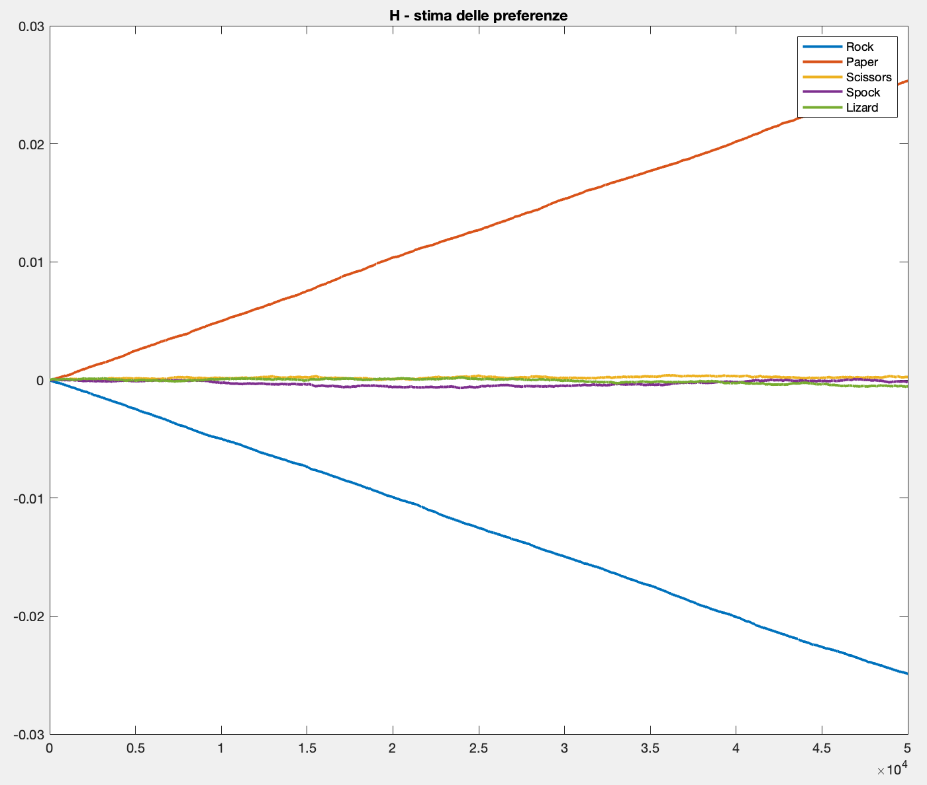
Matlab
L’azione con preferenza maggiore è ’Paper’ poiché con essa si ottiene il reward maggiore, 0 in caso di parità o 1 in caso di vittoria, mentre l’azione ’Rock’ ha preferenza minore poiché il reward ottenuto giocando questa azione sarà 0 in caso di parità o -1 in caso di sconfitta

